Slide 1

Kodėl laikas yra dovana?
Darbą rengė:
Vytenis Kriščiūnas
Mantas Dvareckas
Žygimantas Latkauskas
Rokas Žliubas

Slide 2
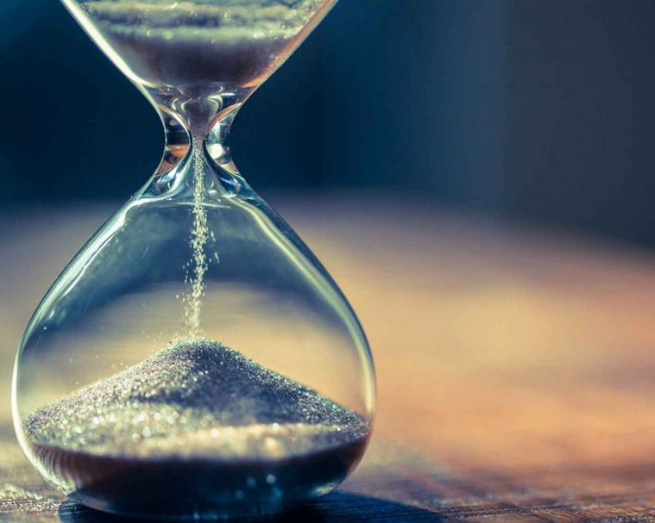
Turinys:
Kas yra laikas?
Ką kalba šventasis raštas apie laiką?
Laiko trūkumas
Laiko svarba
Išvados
Vaizdo įrašas
Šaltiniai

Slide 3
Kas yra laikas?
Vienas iš paslaptingiausių reiškinių pasaulyje yra laikas. Žmogus bando jį suprasti ir išmatuoti, kurdamas laikrodžius ir kalendorius, rašydamas dienoraščius ar atsiminimų knygas, fotografuodamas. Tačiau niekam nėra pasisekę „sučiupti“, „sustabdyti“ laiko. Laikas taip ir lieka neapčiuopiamas: neaišku, iš kur jis ateina ar kur jis nueina.

Slide 4
Ką kalba šventasis raštas apie laiką?
Šventasis Raštas nekalba kada, dėl ko ir kaip pasibaigs žmonių gyvenimas žemėje, jis tik primena, kad po laikinojo gyvenimo prasidės amžinasis. Tik tam gyvenimui turime ruoštis, atsakingai naudodamiesi Dievo mums padovanotu laiku. Mūsų uždavinys - nenaudoti laiko blogiui, nešvaistyti jo tuščiai, bet panaudoti jį tam, kam jis skirtas – mūsų fiziniam bei dvasiniam brendimui ir geriems darbams.

Slide 5
Laiko trūkumas
Žmogus, kuris nesijaučia suvaržytas laiko, dažniausiai jo nevertina. Tik pajutus laiko trūkumą žmogus praregi. Tokie dalykai, kaip darbas, mokslai, baimė, nuovargis varžo žmogų ir neleidžia naudotis pilnu laiko potencialu. Svarbu naudotis kiekviena akimirka, nes šiai akimirkai prabėgus, ji jau nebesugrįš.

Slide 6
Laiko svarba
Laikas žmogaus gyvenime yra svarbiausia vertybė. Juk tik dėl jo mes augame, pažįstame, džiaugiamės, svajojame ir gyvename. Tačiau, kaip bebūtų gaila, viskas mūsų pasaulyje turi pradžią ir pabaigą. Žinojimas, kad laikas gali pasibaigti, skatina žmogų gyventi, lyg kiekviena diena būtų paskutinė.

Slide 7
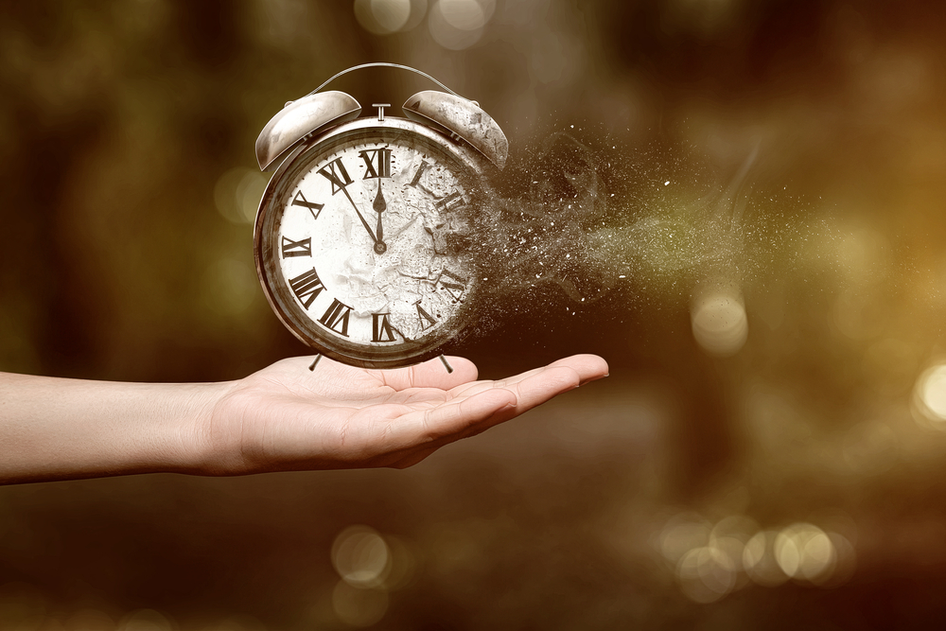
Išvados
Laikas yra svarbiausia vertybė žmogaus gyvenime, todėl svarbu suprasti, kad tai yra dovana, skirta kiekvienam iš mūsų, kuria yra svarbu džiaugtis ir naudotis.

Slide 8
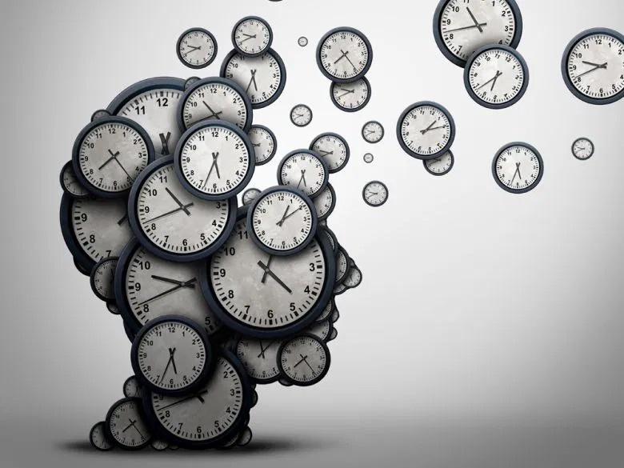
Vaizdo įrašas
https://www.youtube.com/watch?v=WNDLW2olXPc

Slide 9
Šaltiniai:
http://www.budas.lt/religija/3361-laikas-dievo-dovana
https://prezi.com/cjaauu7y3ss6/kodel-laikas-yra-dovana/

Slide 10
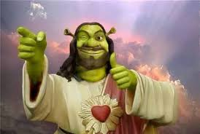
Ačiū už dėmesį!

